Slide 1



PRESENTER E CONTAINER ARCHITECTURE UM NOVO CONCEITO PARA ORGANIZAÇÃO DE SEUS FONTES NO DELPHI
PALESTRANTE
CONCEITO
ANDRE DIAS
1º Delphi Noroeste Paulista

Slide 2

Olá
Andre Dias
Pós-Graduado em Tecnologia para Aplicações Web
Desenvolvedor de Software a mais de 8 anos
Embarcadero Conference/ Intensive Delphi
Programador Angular e Delphi na Fiorilli Software

Slide 3

FIORILLI SOFTWARE
Atuando há mais de 48 anos
Uma das maiores empresas do Brasil no desenvolvimento de softwares de gestão pública
Presentes em mais de 1000 municípios brasileiros
Líder de mercado, é a empresa que mais cresce em seu segmento

Slide 4
1.
Presenter e Container Architecture
Entendento seus fundamentos

Slide 5

ENTENDENDO OS FUNDAMENTOS

Slide 6
2.
Presenter e Container Architecture
Quem é esse cara?

Slide 7
QUEM É ESSE CARA?
Design Pattern
Presenter/Container
(Fat e Skinny , Dumb e Smart, Stateful e Pure , Screens e Components)
Arquitetura Modular / Multicamadas

Slide 8

PRESENTER
Preocupa-se com a aparência das coisas
Não deve conter dependências
Não especificar dados e nem conter regras de negócio
Raramente têm seu próprio estado (quando têm, é o estado da UI)

Slide 9
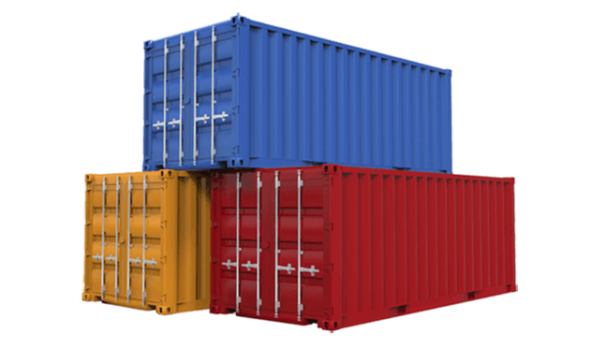
CONTAINER
Preocupa-se com o funcionamento das coisas
Fornece os dados e o comportamento para a apresentação ou outros componentes do container
Podem ser gerenciados como pacotes

Slide 10
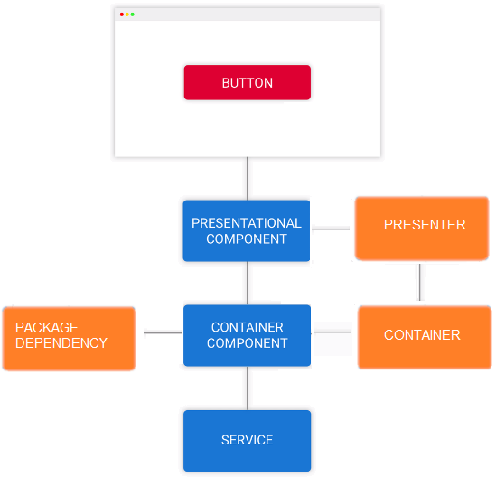
ARQUITETURA
Camadas Opcionais
Interação visual
Controle de Dependências
Camadas Principais

Slide 11
VANTAGENS
Melhor separação de interesses
Melhor reutilização
Alto nível de abstração
Eliminação de acoplamentos
Facilidade em manutenções, implementações e testes

Slide 12
3.
Presenter e Container Architecture
Exemplo

Slide 13




PRÉ-REQUISITOS
Git
Boss
RestRequest4Delphi/DatasetSerialize
JSON Server

Slide 14
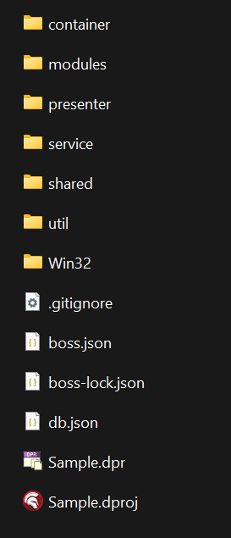
ESTRUTURA

Slide 15
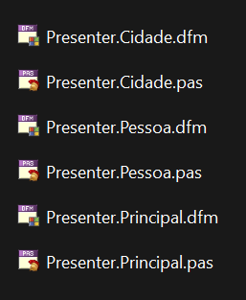
PRESENTER
Camada de visualização e interação do usuário

Slide 16
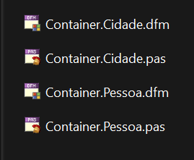
CONTAINER
Camada de dados e de acesso a outras camadas

Slide 17

SERVICE
Camada de serviço, responsável por realizar comunicações com API e conter também regras de negócio

Slide 18
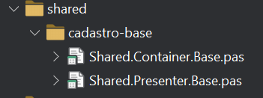
SHARED
Arquivos compartilhados de dentro do próprio projeto

Slide 19
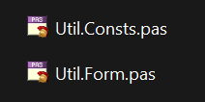
UTIL
Camada utilitária, recursos úteis para o projeto, como constantes e funções

Slide 20
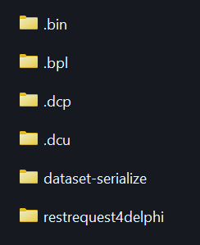
MODULES
Pacotes/dependências gerenciadas pelo boss

Slide 21


OBRIGADO!
anndrelluizdiias@gmail.com
andre.luiz.dias.93
andre-dias93

